Slide 1
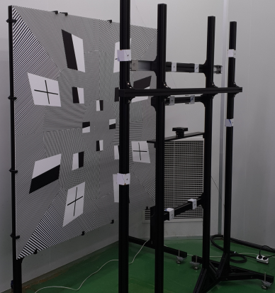
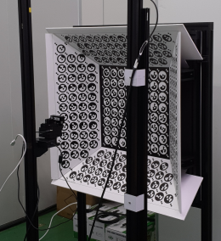
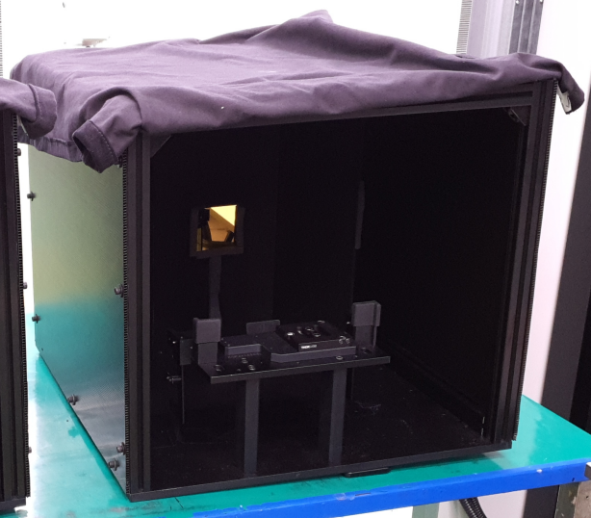
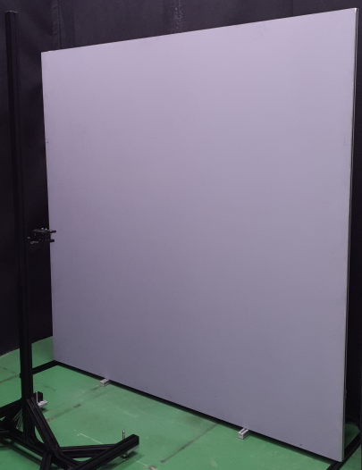
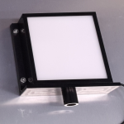
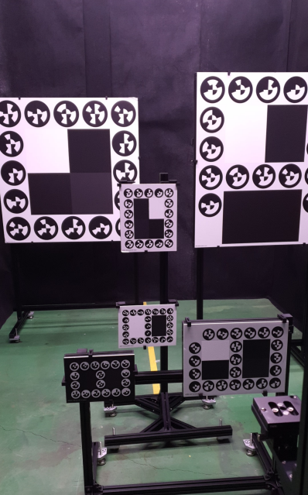
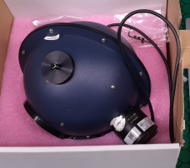
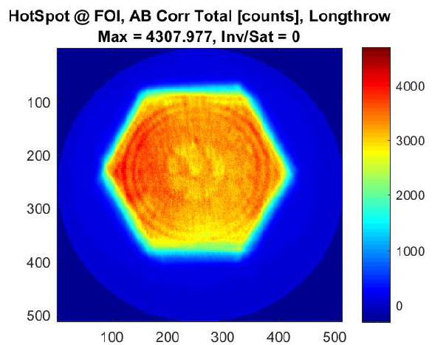
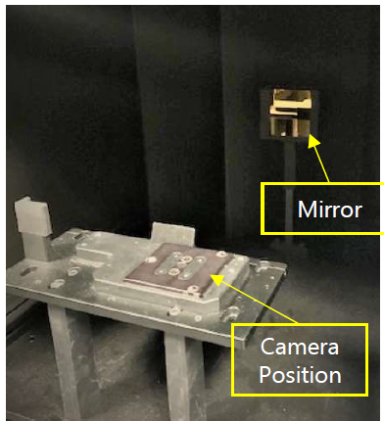
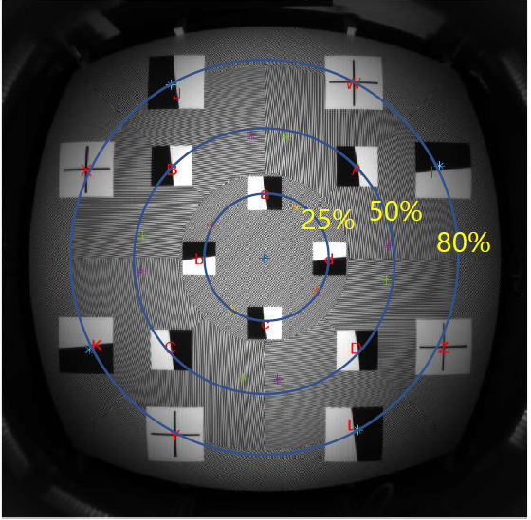
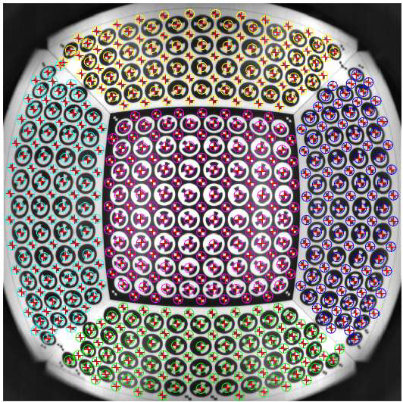
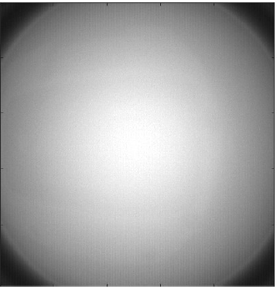
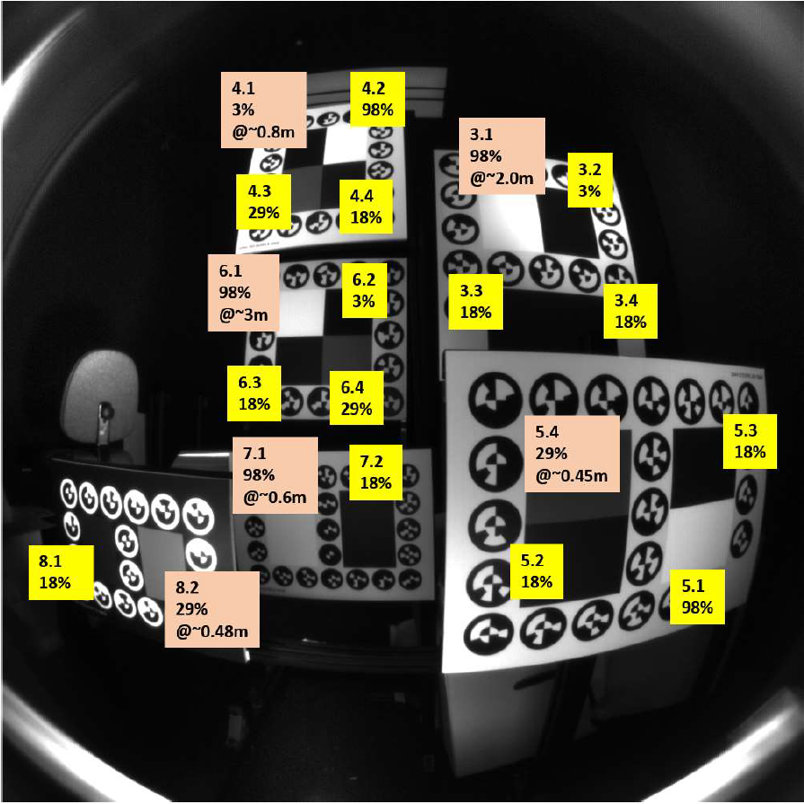
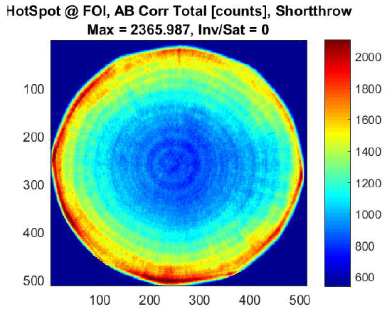
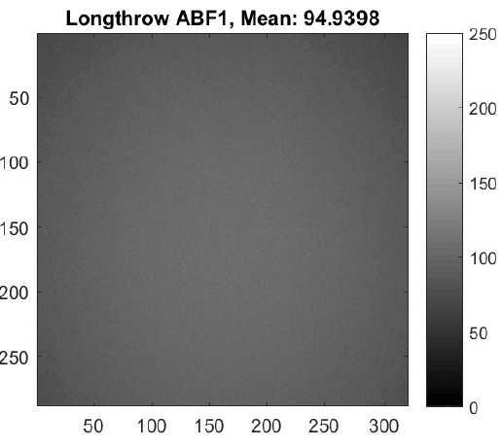
Saba EOL _machine
 | Focusing | Geometric (Lens) Calibration | Wiggling & FPPN Calibration | FOI (차트 반사율 25%) | Light box & Optical power | Depth performance
Saba NTI process (자사 setup)
설명 | Lens Focusing SFR 검사 | 특수 Chart를 이용하여 Lens의 Intrinsic parameter 측정/보정 (Cx,Cy,Fx,distortion parameter) | Sensor의 각 Pixel별 Phase offset을 0으로 Calibration (Depth Cal & FPPN) | Tx의 Illumination 특성검사 및 고정된 거리에 대한 Depth 성능 검사 (IR image uniformity, amplitude, depth) | IR Lightbox를 활용하여 Lens와 Sensor의 불량 검사(Dead pixel, RI, Blemish 등) & VCSEL 또는 Laser 의 Optical & Electrical 특성에 대한 Calibration | Multi target을 활용한 Depth성능 평가
평가 이미지 | 왜곡이 반영된 차트로 측정된 이미지 | 외부 조명, 5개의 평면으로 이용(reference 조명광으로 평가 가능) | Harmonic error , wiggling cal, phase shift , temp cal |  | Light box 측정된 이미지 | 거리별, 차트 반사율별, depth 성능 측정.

